Slide 1

Муниципальное бюджетное учреждение
«Централизованная библиотечная система» ГО «г. Якутск»
Проект
«Библиотечный волонтёр»

Slide 2
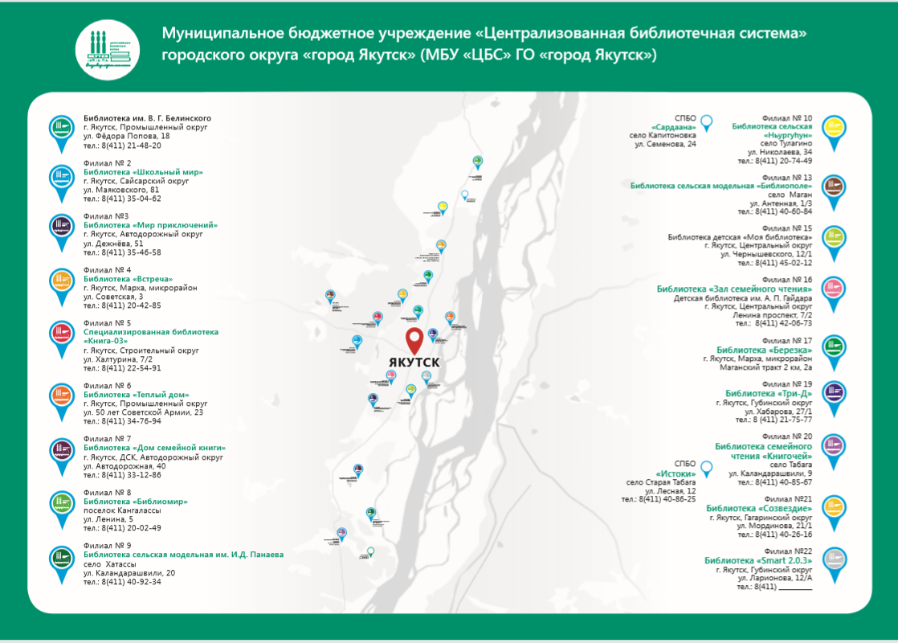

Муниципальное бюджетное учреждение
«Централизованная библиотечная система» ГО «г. Якутск»

Slide 3
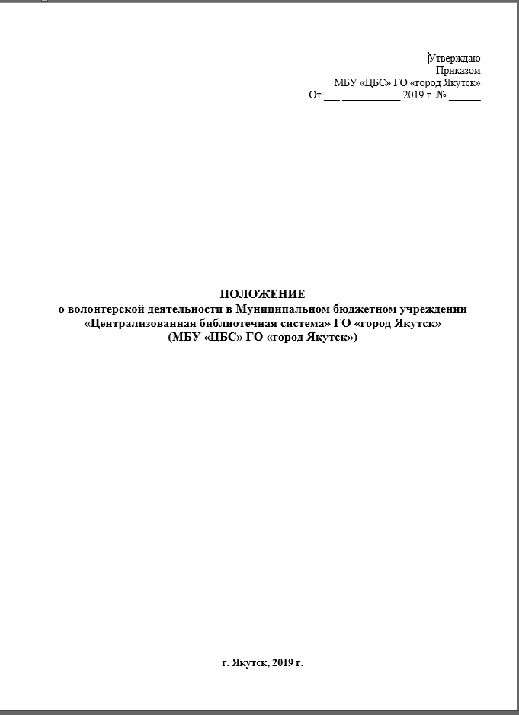
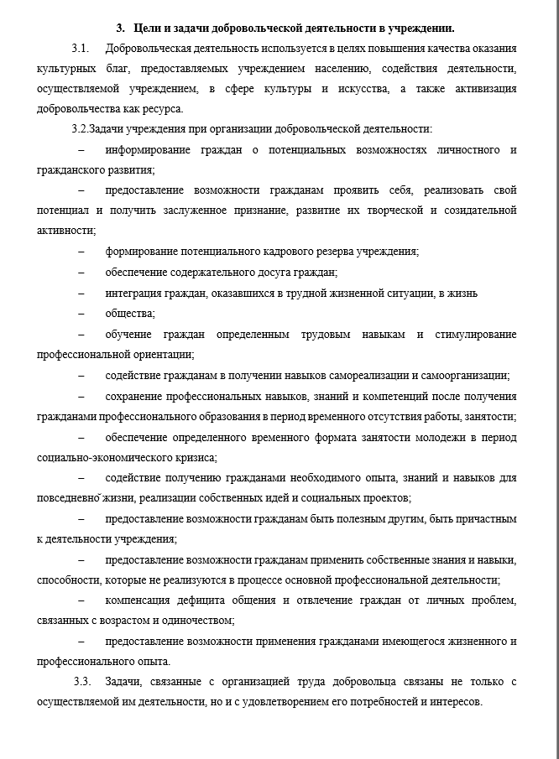
ПОЛОЖЕНИЕ
о волонтерской деятельности
Муниципальное бюджетное учреждение
«Централизованная библиотечная система» ГО «г. Якутск»

Slide 4
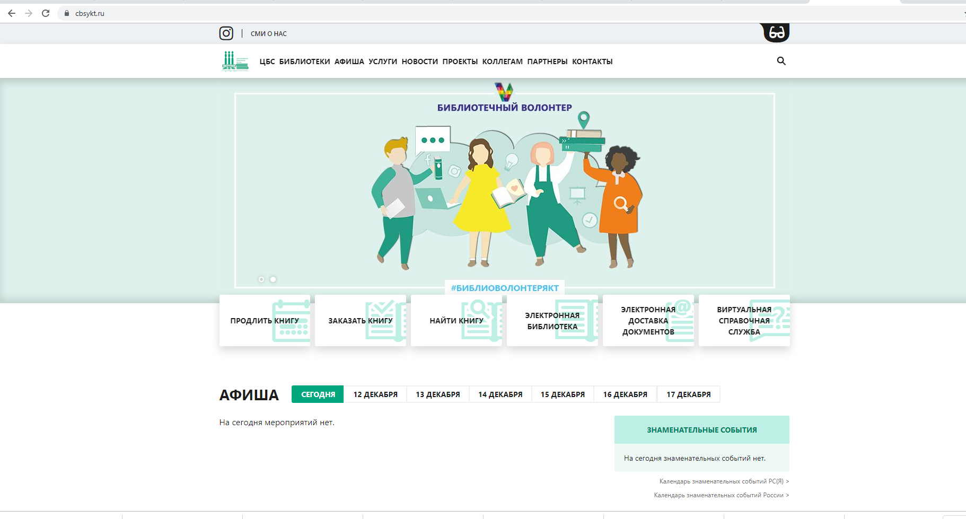
https://cbsykt.ru/
Муниципальное бюджетное учреждение
«Централизованная библиотечная система» ГО «г. Якутск»

Slide 5

Лэндинг проекта
«Библиотечный волонтер»
https://cbsykt.ru/
Муниципальное бюджетное учреждение
«Централизованная библиотечная система» ГО «г. Якутск»

Slide 6
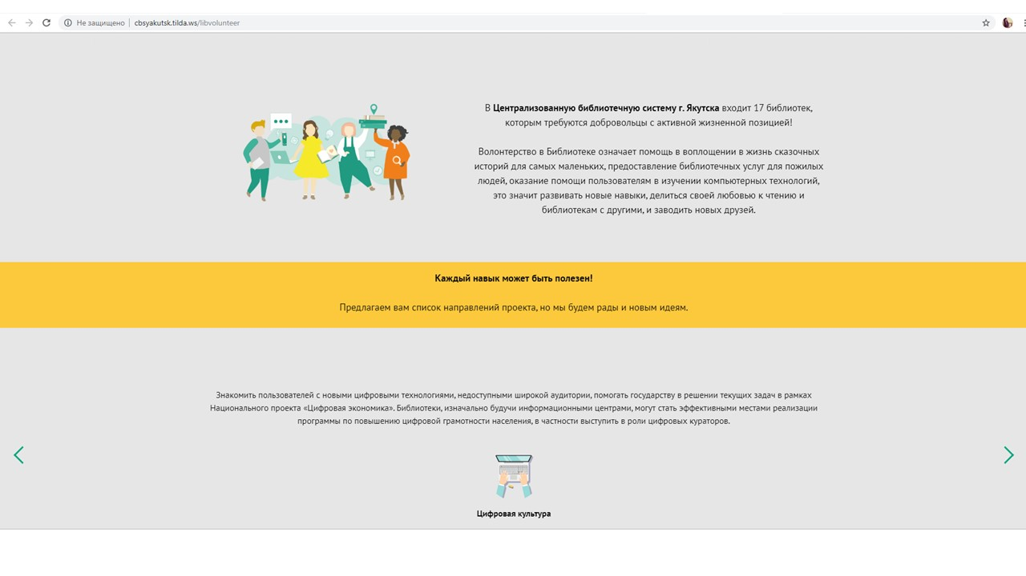
Лэндинг проекта
«Библиотечный волонтер»
Муниципальное бюджетное учреждение
«Централизованная библиотечная система» ГО «г. Якутск»

Slide 7
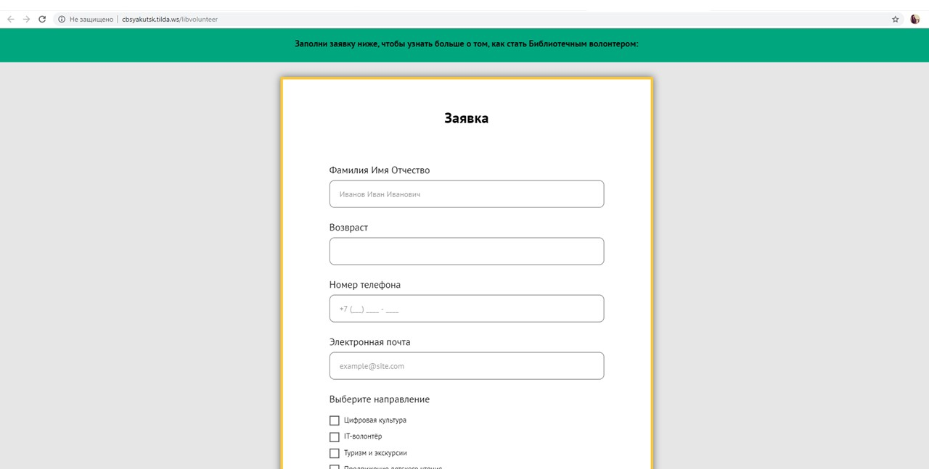
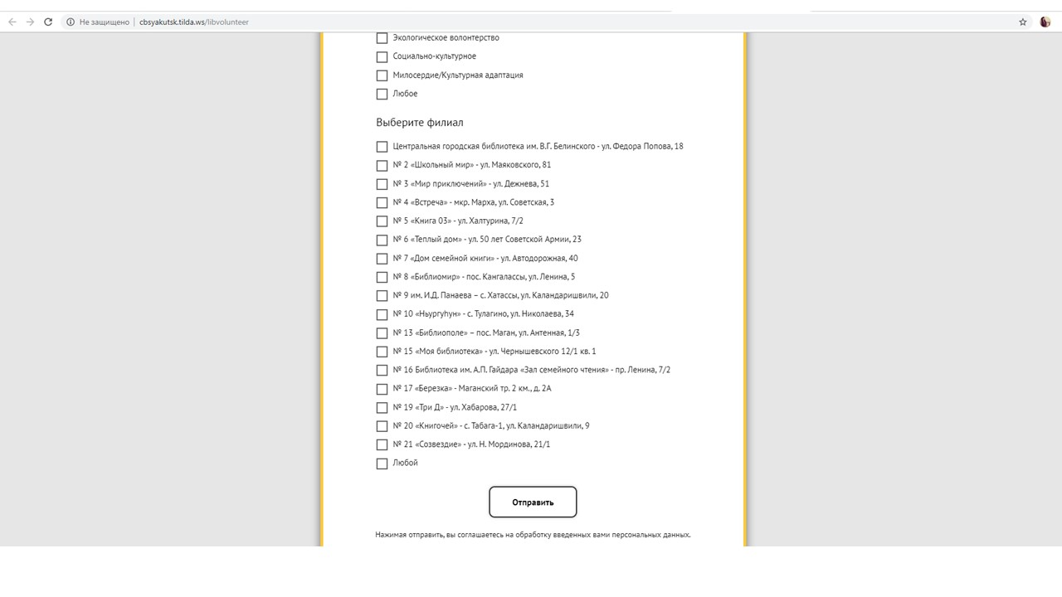
Лэндинг проекта
«Библиотечный волонтер»
Форма заявки
Муниципальное бюджетное учреждение
«Централизованная библиотечная система» ГО «г. Якутск»

Slide 8
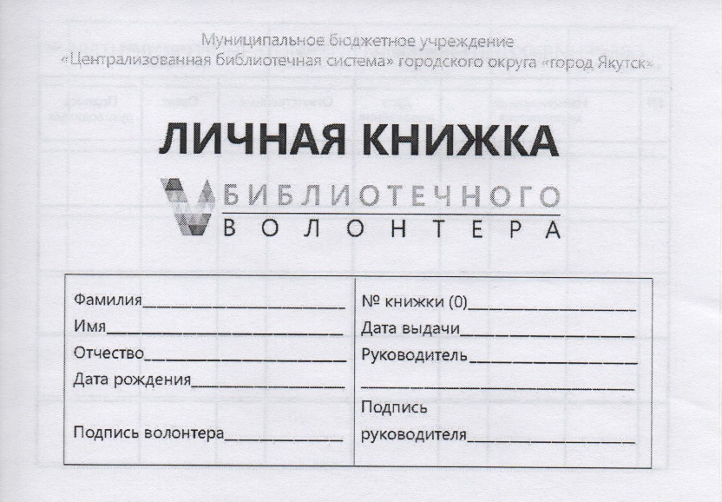

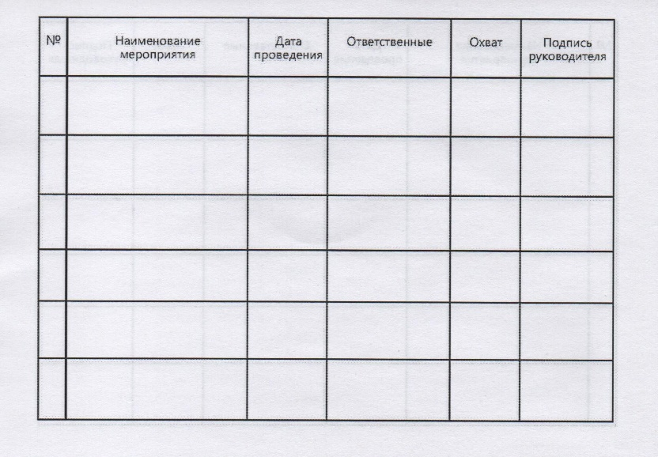
Личная книжка ВОЛОНТЁРА
Муниципальное бюджетное учреждение
«Централизованная библиотечная система» ГО «г. Якутск»

Slide 9
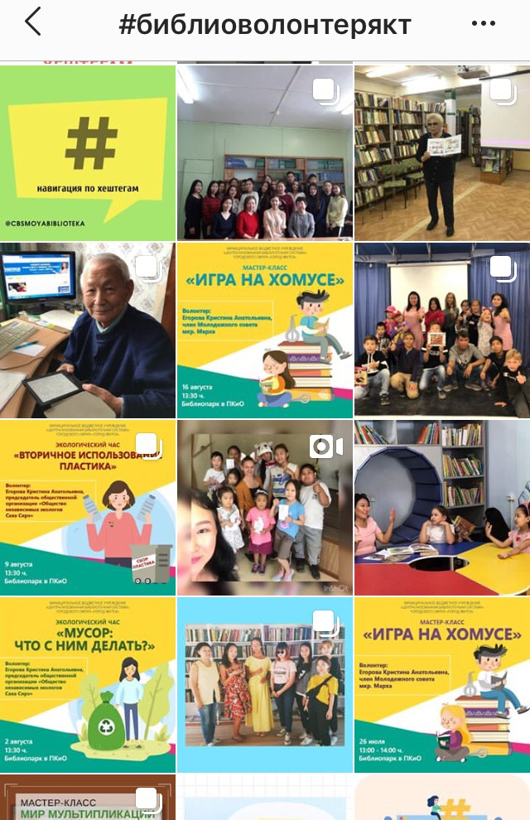
#БИБЛИОВОЛОНТЕРЯКТ
Муниципальное бюджетное учреждение
«Централизованная библиотечная система» ГО «г. Якутск»

